Slide 1
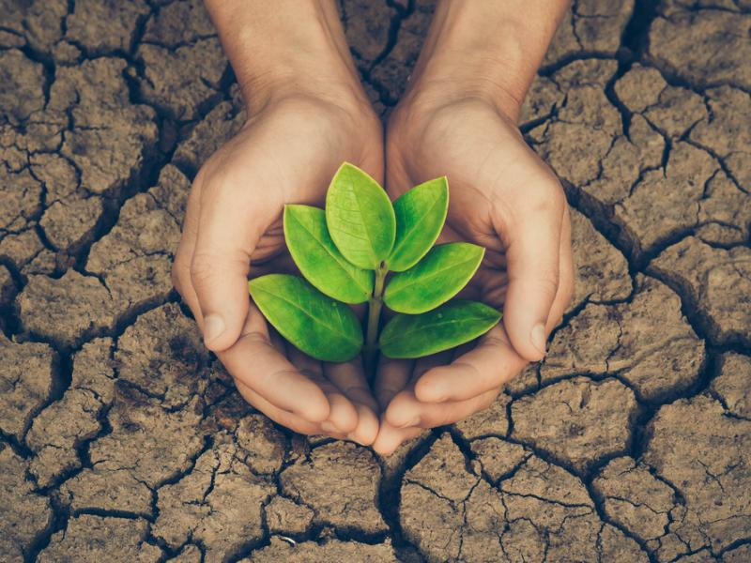
Ochrona środowiska – recykling

Slide 2
Ochrona środowiska – to całokształt działań mających na celu właściwe wykorzystanie oraz odnawianie zasobów i składników środowiska naturalnego.
Elementem ochrony środowiska jest walka z gigantyczną ilością śmieci , które zalegają wokół nas. Co roku mieszkaniec Polski produkuje kilkakrotnie więcej śmieci niż sam waży. W sumie zbiera się u nas co roku 12 mln ton odpadów komunalnych. Do tego dochodzą te, które nie są zbierane, tylko wyrzucane nielegalnie oraz ogromna ilość odpadów przemysłowych. Śmieci niszczą, trują i zabijają. Stanowią śmiertelne zagrożenie dla środowiska i naszego zdrowia.

Slide 3
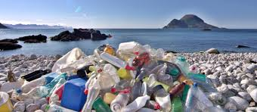
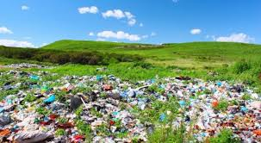
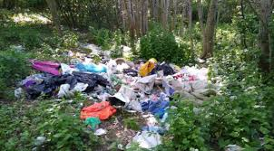

Slide 4
Jedną z metod ochrony środowiska naturalnego jest recykling. Recykling to system czynności i procesów, zmierzający do odzyskania i ponownego wykorzystania odpadów komunalnych, przy jak najmniejszym wkładzie energetycznym. Podstawą recyklingu jest właściwa selekcja odpadów a następnie ich przetworzenie na nowe produkty i wykorzystanie w maksymalnym stopniu. Celem recyklingu jest oszczędność energii , ograniczenie zużycia surowców naturalnych, zmniejszenie ilości śmieci.

Slide 5
Trzy zasady prawidłowej segregacji odpadów zmniejszają koszty transportu i recyklingu:
przed wrzuceniem odpadów do worka usuń resztki z pojemników.
dokładnie zgnieć odpady w postaci butelek plastikowych, kartonów po mleku i napojach oraz puszek aluminiowych.
wrzuć odpady do worka lub pojemnika o odpowiedniej kolorystyce.

Slide 6
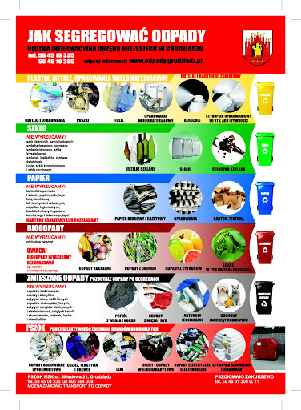

Slide 7
worek żółty - tworzywa sztuczne, metal, opakowania wielomateriałowe

Slide 8
worek niebieski – papier, tektura.

Slide 9
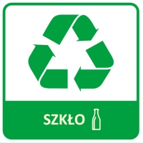
worek zielony – szkło.

Slide 10
worek brązowy – „bio” (resztki jedzenia , owoców, warzyw, liście…) nadające się do kompostowania.

Slide 11
worek czarny – odpady zmieszane, które nie nadają się do recyklingu

Slide 12
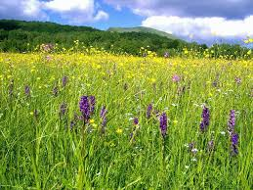
Świat i Polska zmieniają myślenie o odpadach. Zmieniamy nawyki, uczymy się właściwie segregować. Uczymy się produkować mniej śmieci, szczególnie plastiku. Doceniamy piękno przyrody wolnej od śmieci a przedmieścia miast od wysypisk.

Slide 13
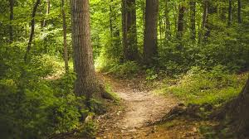
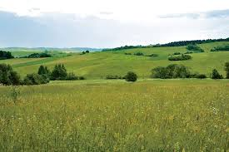
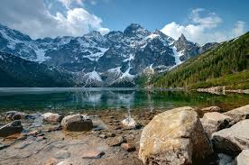

Slide 14
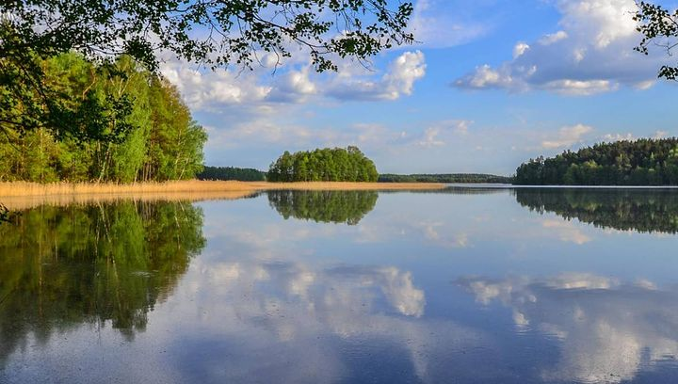
Dziękuję ☺
Barbara Chodowska

